Slide 1
Friedmann-Gleichung

Slide 2
Kosmologisches Prinzip
Isotropie
Homogenität
Notes:
Das kosmologische Prinzip besagt, dass auf einer großen Längenskala, die vergleichbar ist mit der Größe des Universums, kein Ort im Kosmos gegenüber einem anderen ausgezeichnet ist. Es verallgemeinert im Kern das Kopernikanische Prinzip, das das geozentrische durch das heliozentrische Weltbild ablöste. Universen, die das kosmologische Prinzip erfüllen, nennt man CP-Universen.
Isotropie
Mit anderen Worten formuliert, sagt das kosmologische Prinzip aus, dass der Kosmos auf großen Skalen in allen Richtungen gleich ausschaut. In der Wissenschaft nennt man diese Eigenschaft Isotropie.
Homogenität
Daraus folgt unmittelbar eine zweite Eigenschaft des Universums, nämlich die Gleichartigkeit oder Einheitlichkeit, d.h. dass die Materie im Kosmos relativ gleichmäßig verteilt ist. Auch dafür gibt es einen Fachbegriff, nämlich Homogenität.

Slide 3
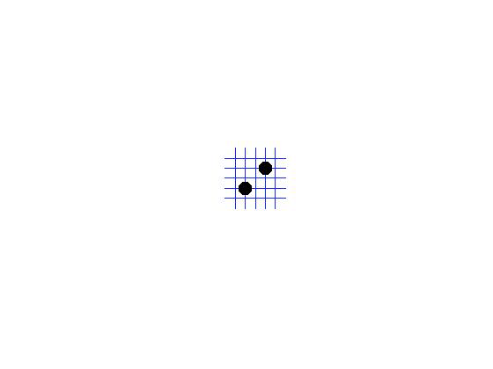
Skalenfaktor a
Einfügen eines Koordinatensystems
Die Galaxien bleiben eingefroren im Grid
Voraussetzung: Galaxien bewegen sich kohärent relativ zueinander
Notes:
Der Skalenfaktor a ist ein kosmoligscher Parameter des Friedmann-Lemaitre Modells. Er ist eine Funktion der Zeit und gibt die relative Expansion des Universums an, das heisst, er stellt einen Zusammenhang zwischen physikalischen Koordinaten und mitbewegten Koordinaten her.

Slide 4
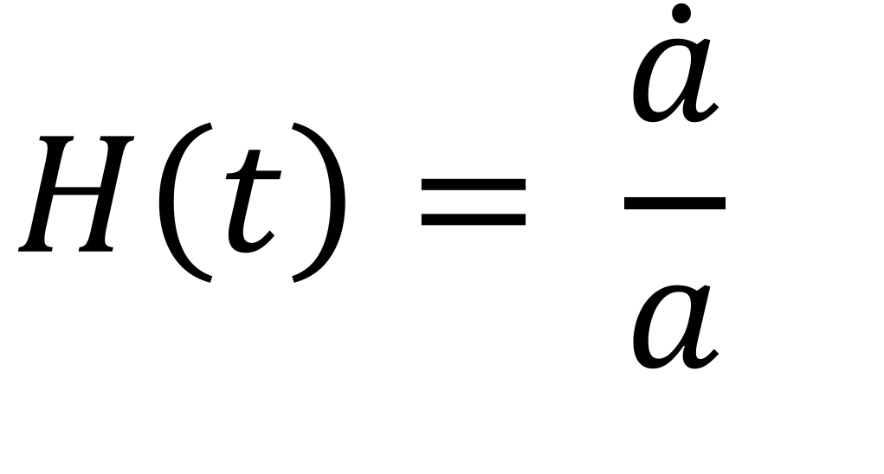
Hubble-Konstante
$$H\left(t\right)= \frac{\dot{a}}{a}$$
Notes:
Konstant für verschiedene a‘s, aber nicht unbedingt in der Zeit konstant.
Für verschiedene Gridskalierung zeigen, dass H konstant ist.(Wandtafel)
H(t_0) ist ungefähr 74.3 km / s Mpc, 1 pc = 3.09* 10^16 m, t_0 steht für Weltalter
Es ist die Entfernung, aus der der mittlere Erdbahnradius (= 1 AU, Astronomische Einheit) unter einem Winkel von einer Bogensekunde erscheint[1] und entspricht etwa 3,26 Lichtjahren bzw. 206.000 Astronomischen Einheiten oder 3,09·1016 m.

Slide 5
Formeln, die jeder kennt

Slide 6
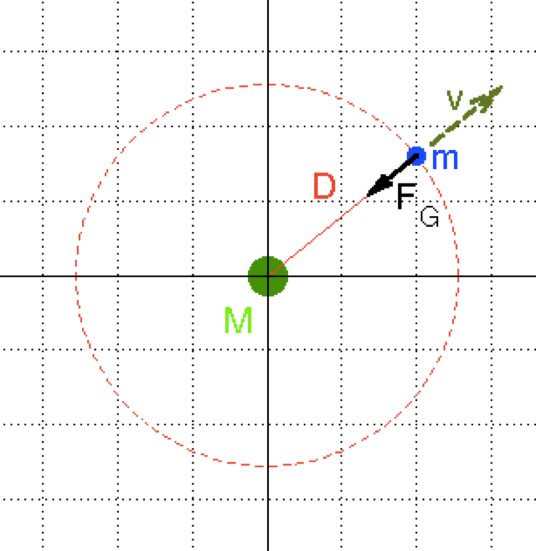
Energieerhaltung

Slide 7
Escape Velocity => c = 0
Notes:
Grafix t^2/3

Slide 8
Kinetische Energie überwiegt => c > 0
Kleine a‘s =>
Grosse a‘s =>
Notes:
Grosse a‘s kleine a‘s erklären
Zwischendurch ein Mix.
Plot

Slide 9
Potentielle Energie überwiegt c < 0
Notes:
Phasendiagramm einblenden

Slide 10
Radiation
Notes:
Universum is expanding slowly. The wavelength stretches within the box. That means, the energy of the photon decreases.
Da Strahlung heute einen so kleinen Teil ausmacht, kann sie vernachlässigt werden. War aber sehr wichtig bei der Geburt des Universums

Slide 11
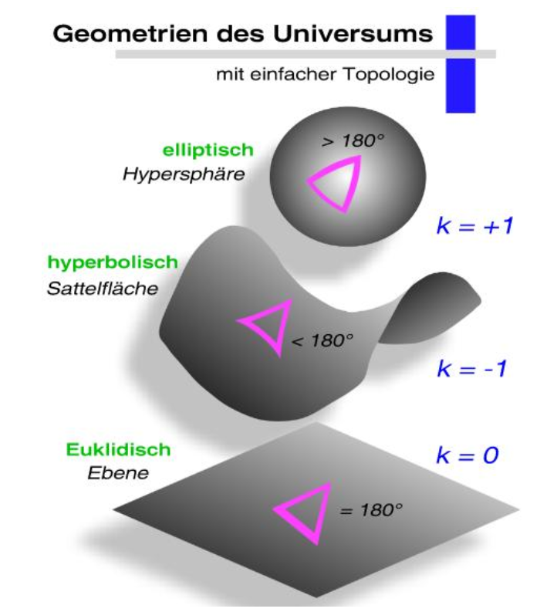
Kappa 𝜅
Geometrie des Raumes
𝜅 = +1 : sphärisch
𝜅 = 0 : flach
𝜅 = -1 : hyperbolisch
Heutiges Wissen : 𝜅 = 0
Notes:
Messen vom Winkel im Dreieck
Drei Krümmungstypen des Kosmos
elliptisches oder sphärisches Universum: Krümmung k = +1.
Euklidisches Universum: Krümmung k = 0.
hyperbolisches Universum: Krümmung k = -1.

Slide 12
Lambda-Term: Dunkle Energie
Lambda-Term eingeführt durch Albert Einstein
Als grösste Eselei bezeichnet
Notwendig für expandierendes Universum
Vakuumenergie
Notes:
Einstein: Kosmologische Konstante für statisches Universum
Die Dunkle Energie weist einen negativen Druck auf und wirkt somit antigravitativ. Dieser Effekt wird besonders ausgeprägt zu späten Entwicklungsphasen dieses dynamischen Modelluniversums.
Wenn sich der Raum ausdehnt, bleibt die Energiedichte konstant.

Slide 13
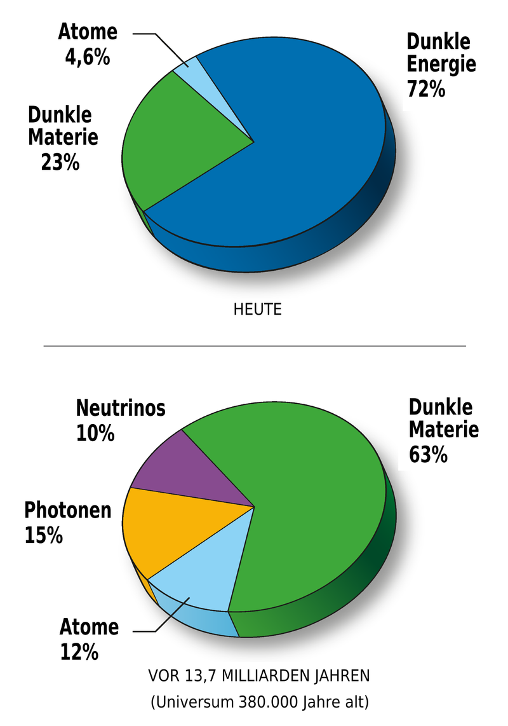
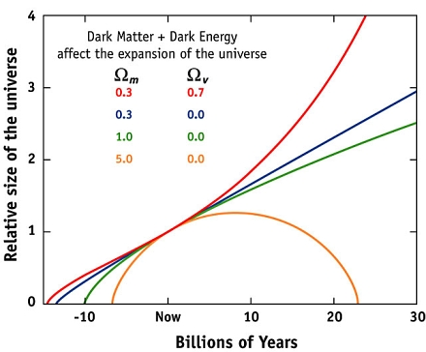
Heutige Daten
Notes:
Kuchendiagramm vor 13.7 Milliarden ausblenden?
Ω_{m} = 5 : Big Crunch weil Universum dann sphärisch?
Die Aufgabe der Astronomen ist es nun Beobachtungen durchzuführen, um Datenpunkte in dieses Diagramm eintragen zu können. Versammeln sich die Datenpunkte eindeutig auf einer der Kurven, so steht das Friedmann-Modell für unser Universum fest. Das Sammeln von Datenpunkten übernehmen beispielsweise Supernovaforscher, die weit entfernte Supernovae vom Typ Ia analysieren. Fatalerweise schmiegen sich alle Kurven im Bereich von Now sehr eng aneinander. Die Astronomen müssen demnach tief in die Vergangenheit des Kosmos schauen (dort, wo die Kurven voneinander abweichen), um klar bestimmen zu können, welcher Kurve unser Universum folgt

Slide 14
